Slide 1
基於蒙地卡羅樹搜尋及隨機森林模擬 之英雄聯盟英雄選用推薦系統
A12組
406261470 資工四甲 郭峻維
406261511 資工四甲 王子權
406401159 資工四乙 高雋喆
406261664 資工四甲 黃彥儒
指導教授：廖容佐 博士

Slide 2
英雄聯盟簡介

Slide 3
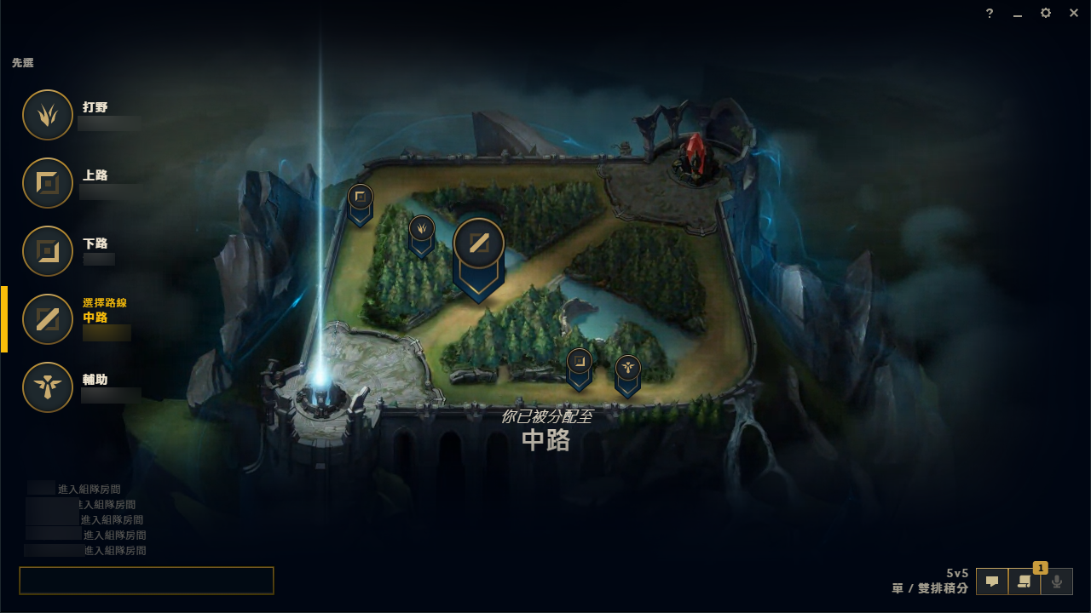
選角畫面及路線

Slide 4
緒論

Slide 5
英雄聯盟推薦系統
針對英雄聯盟大量過往對戰紀錄，採用 Random Forest 機器學習做模型訓練，並在選擇角色時使用來 Monte Carlo Tree Search 決策最佳英雄，待選角流程結束後呈現雙方最終勝率。

Slide 6
研究動機
英雄聯盟 (英語：League of Legends，簡稱 LOL）是由 Riot Games 製作並且開發的多人在線戰鬥競技場遊戲，也是目前世界上遊玩人數最多的遊戲，至今為止，在網路上關於英雄聯盟勝率的自動化預測相關之文章或者 App 或者其他相關之研究都非常稀少，因此決定對於英雄聯盟勝率預測以及推薦選角開始進行研究。

Slide 7
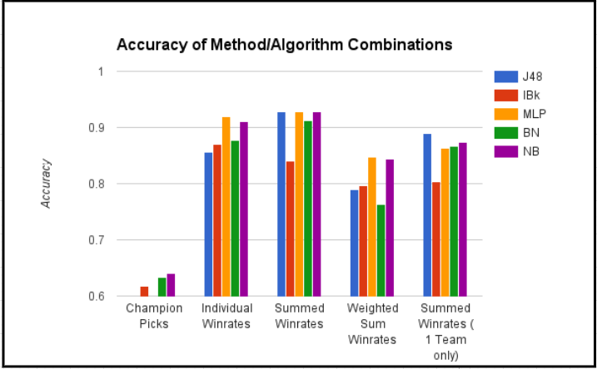
League of Legends Win Predictor EECS 349- Spring 2015 (Doug)
網路上已經有關於英雄聯盟賽前預測的研究，名為 League Predictor，目的是讓玩家在遊戲開始前去分析是否跳離這場遊戲避免輸遊戲。
600 場的賽前數據使用 5 種機器學習做模型分析。

Slide 8
專題製作目標
讓玩家可以參考整體隊伍的戰績
藉由推薦玩家英雄從而提升玩家積分勝率
透過勝率分析讓玩家預先知道最後的結果

Slide 9
系統介紹

Slide 10
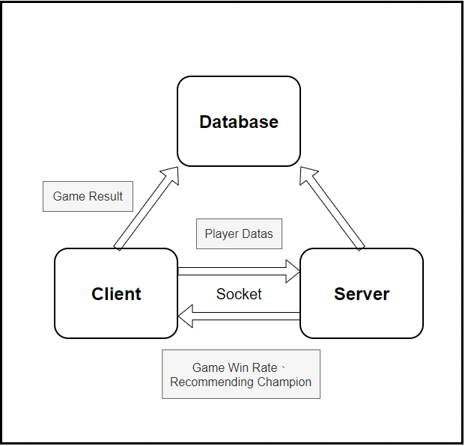
系統架構
進入選角後，前端將玩家數據傳至後端
運算，將最終勝率以及推薦角色傳至前
端，待遊戲結束後將遊戲結果傳至
資料庫(Microsoft SQL Server) 儲存。

Slide 11
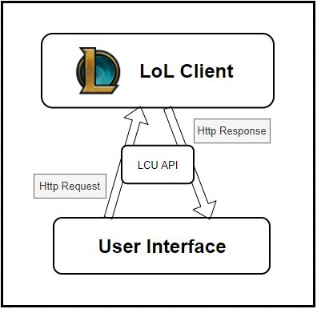
前端
使用 XAML 來設計界面以及 C# 來處理資料
傳輸和介面控制，並藉由 http requests
透過 API 抓取玩家的角色數據做介面變化
及傳至後端。

Slide 12
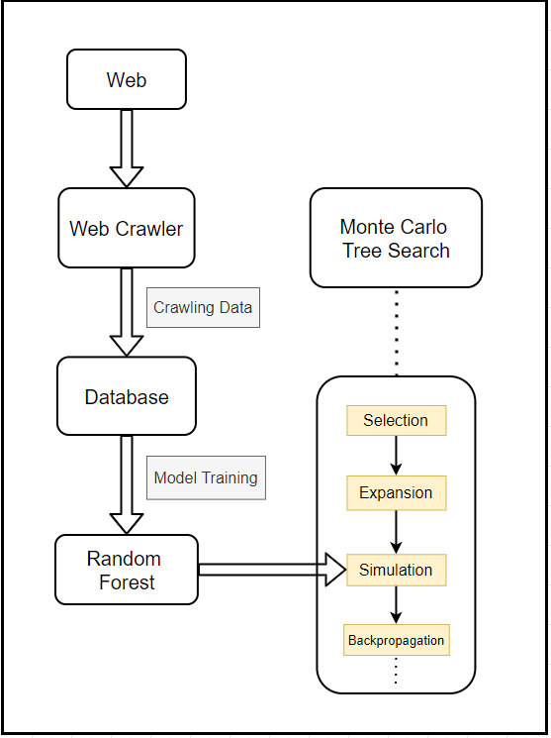
後端
使用 Python 來對前端傳輸的資料進行 MCTS 20~50 秒的模擬運算以及 Random Forest 計算勝率，以及對資料庫的資料訓練模型。

Slide 13
資料收集來源

Slide 14
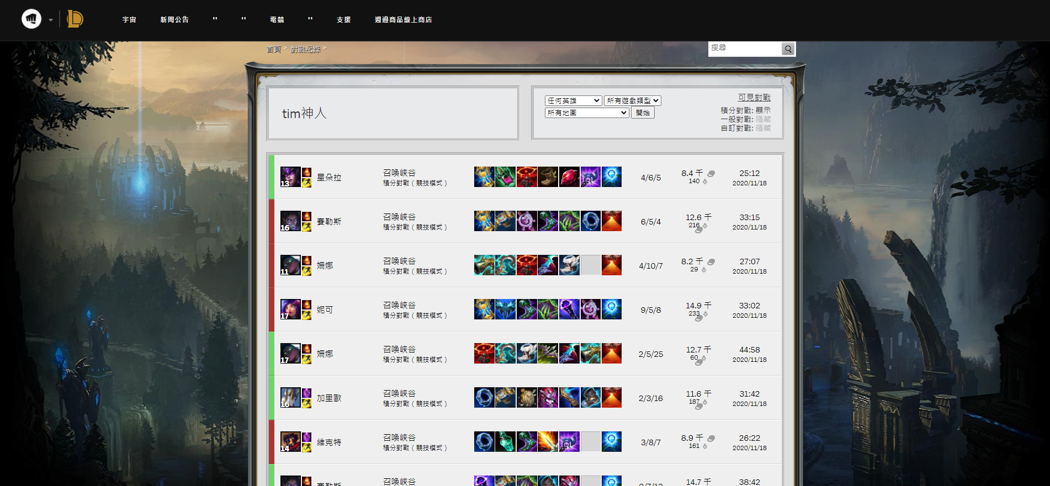
Garena 對戰紀錄網
由 Garena 開發出的對戰紀錄網，相較其他網站資訊較為完整及正確，而且內容能以 Json 檔來查視，爬蟲速度會快上許多，程式上也較容易撰寫，因此爬對戰紀錄主要都以這個網站為主。

Slide 15
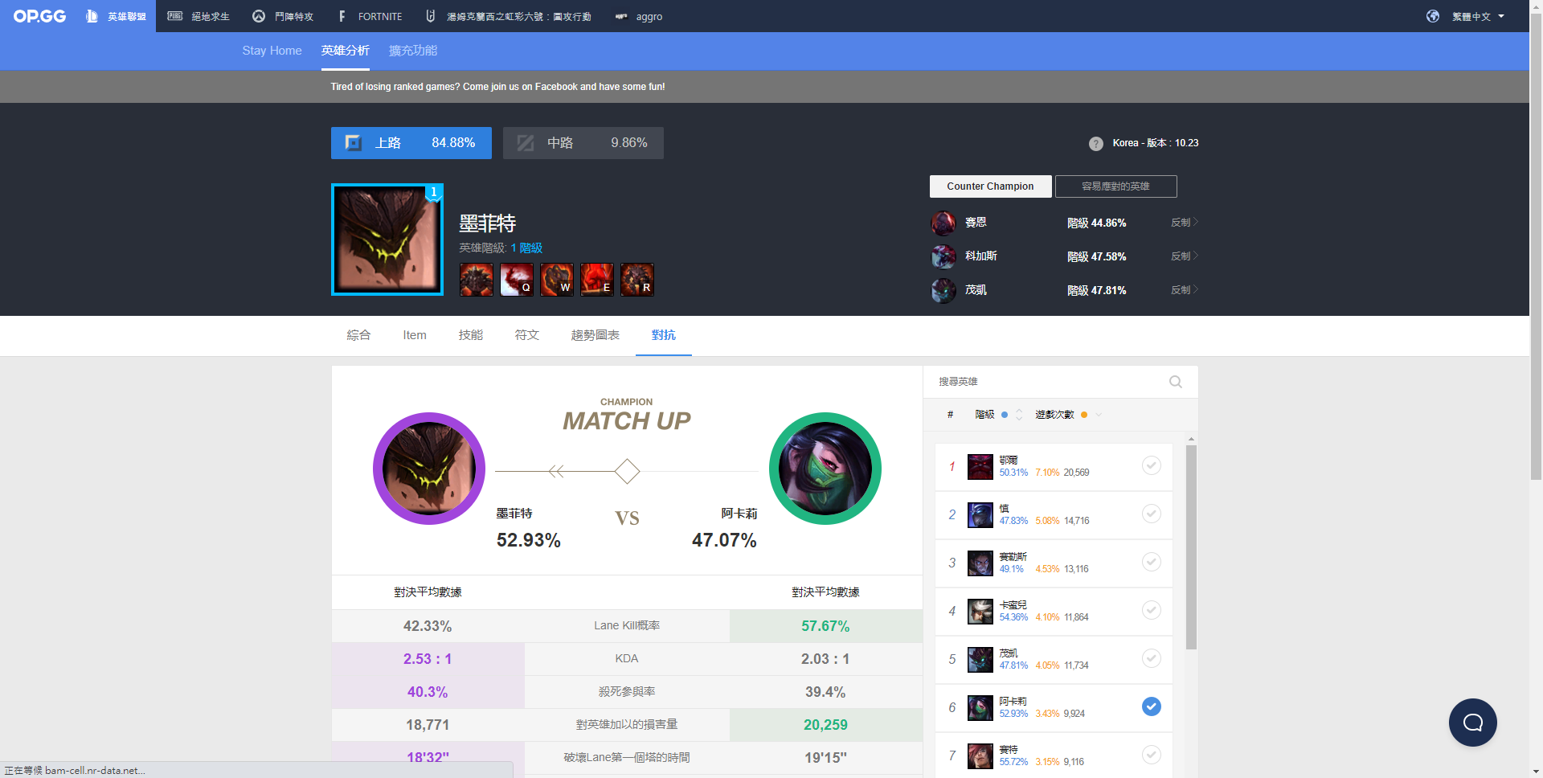
OP.GG
OP.GG (https://www.op.gg/champion/statistics) 幫忙整理了每隻英雄的勝率以及出現的路線，這對本專題都有相對大的貢獻，因此會時常去爬取該網站的資訊來做更新。

Slide 16
LCU API
LCU (全名: League Client Update) API，主要透過此 API 獲取玩家及英雄相關資料，而資料會在使用者介面做呈現及傳入後端做模型訓練及模擬遊戲選角。

Slide 17
訓練方式及結果

Slide 18
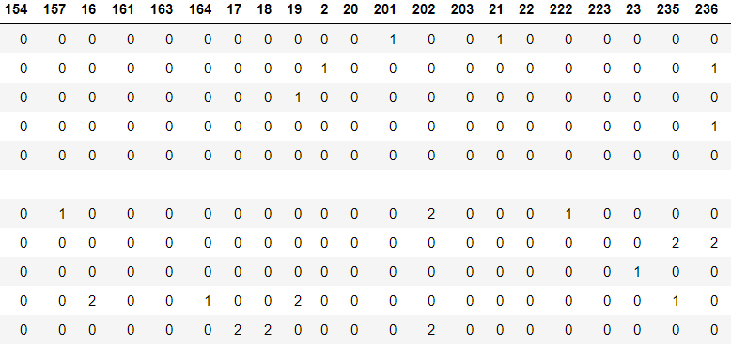
Champions

Slide 19
 | Attribute
Champions | Champion(0、1、2)
Champions Win Rate (OP.GG) | Team , Top , Jungle , Middle , ADC , Support
Champions Win Rate (Individual) | Team , Top , Jungle , Middle , ADC , Support
Summed Champions Win Rate (1 Team) | Team , Total Win Rate , Champion(0、1)
Summed Champions Win Rate (2 Teams) | Team , Total Win Rate , Champion(0、1、2)

Slide 20
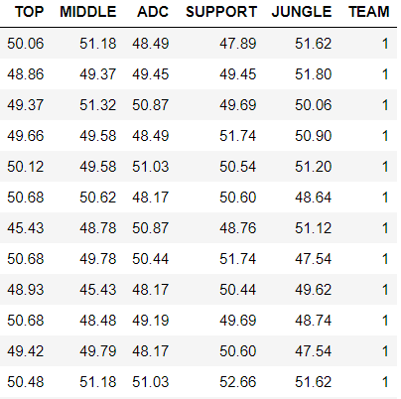
Champions Win Rate (OP.GG)

Slide 21
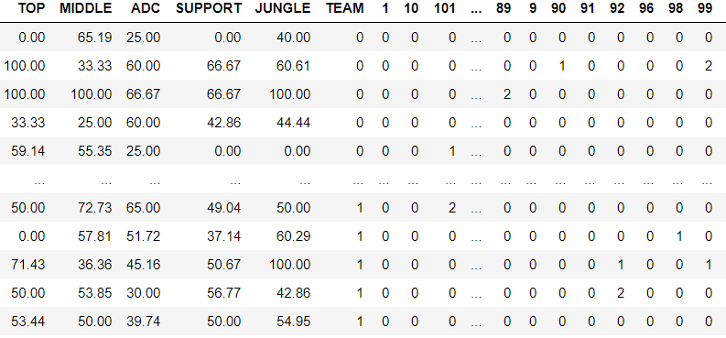
Champions Win Rate (Individual)

Slide 22
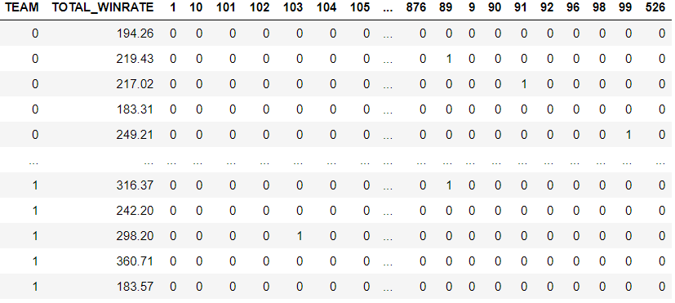
Summed Champions Win Rate (1 Team)

Slide 23
Summed Champions Win Rate (2 Teams)

Slide 24
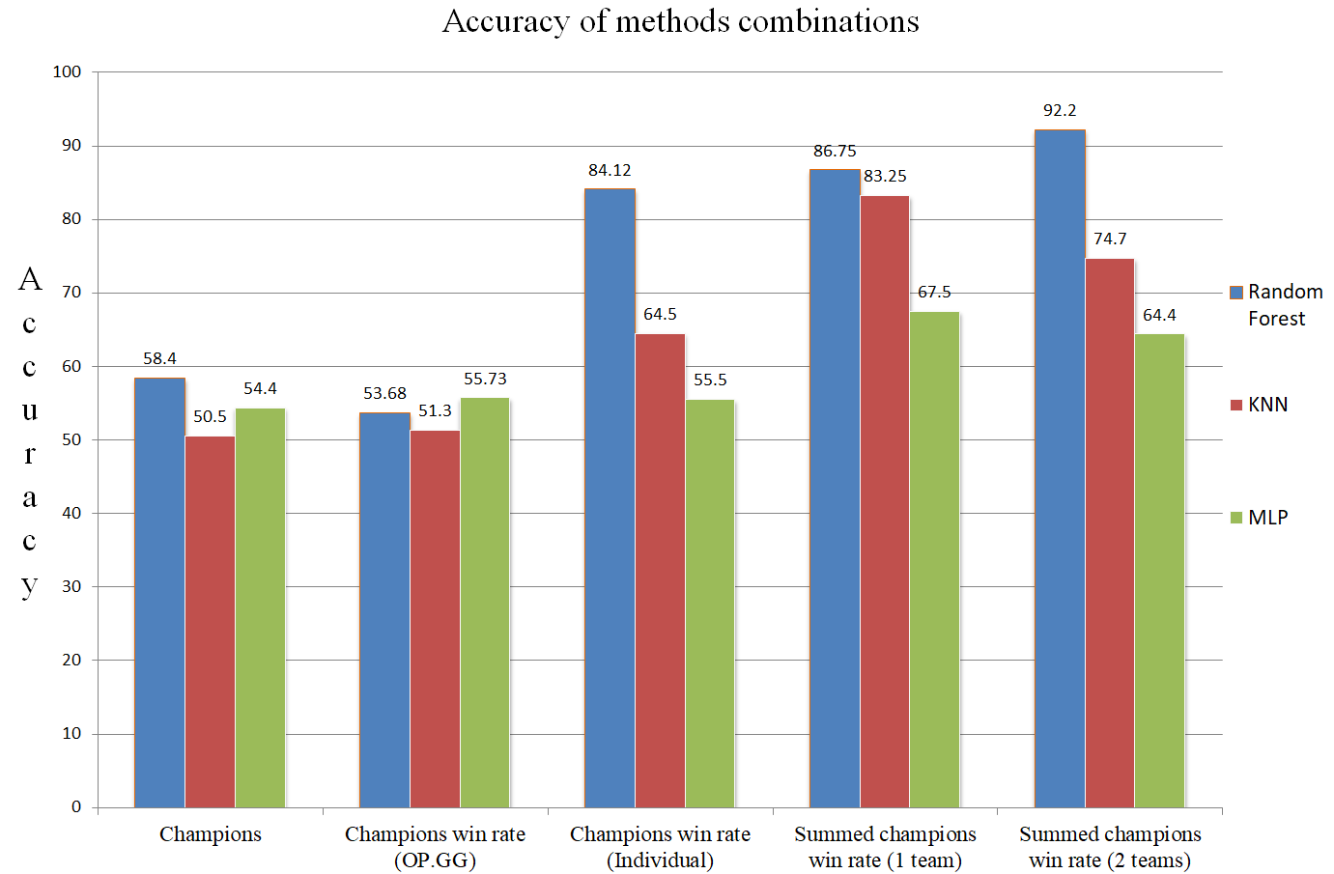
純英雄以及全玩家的勝率的結果都相當差，只有 55% 左右，而使用到個人的勝率時，Random Forest 和 KNN 模型可以達到 80% 以上，MLP 有稍顯提升至 68% ，由此可知個人的勝率對最終獲勝方有很大的影響，而 Random Forest 的表現上比 KNN 以及 MLP 都來的好些，最高可達 92%，因此本專題著重在 Random Forest 模型來製作英雄推薦系統。

Slide 25
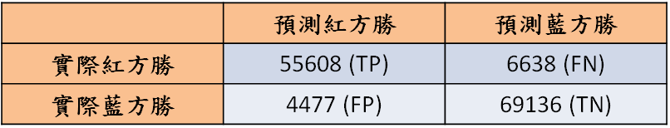
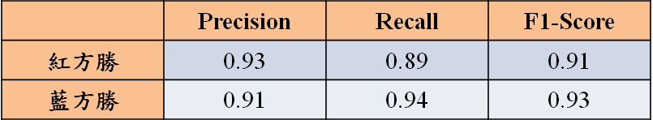
Confusion Matrix

Slide 26
推薦系統技術應用

Slide 27
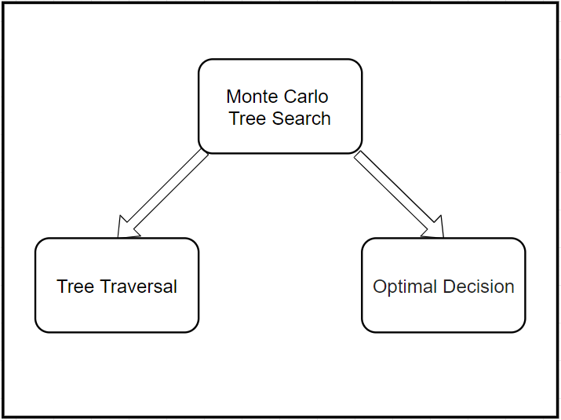
蒙地卡羅樹搜尋
蒙地卡羅樹搜尋 ( Monte Carlo Tree Search ) 簡稱為 MCTS，一種應用在人工智慧中，用來做出最佳決策的搜尋演算法，常常被拿來使用在擁有不確定性的遊戲，最有名的應用是一個名為 AlphaGo 的人工智慧圍棋軟體，結合了多個深度神經網路，通過龐大的計算來模擬大量棋盤選點，以及和自己對弈大量棋局來自我學習後，實力已遠遠超越世界頂尖水平的棋士。

Slide 28
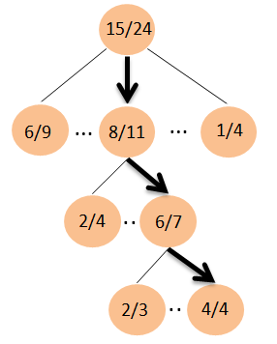
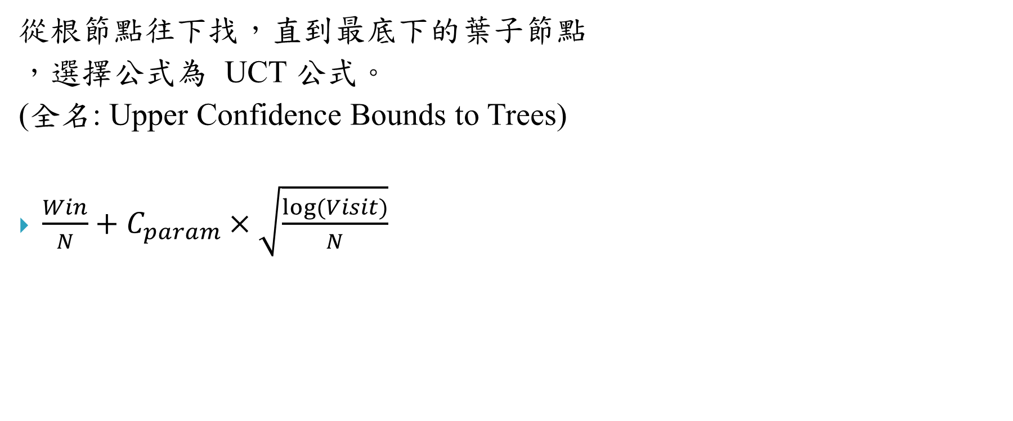
Selection
從根節點往下找，直到最底下的葉子節點
，選擇公式為 UCT 公式。
(全名: Upper Confidence Bounds to Trees)
$\frac{Win}{N}+C_{param}×\sqrt{\frac{log⁡(Visit)}{N}}$

Slide 29
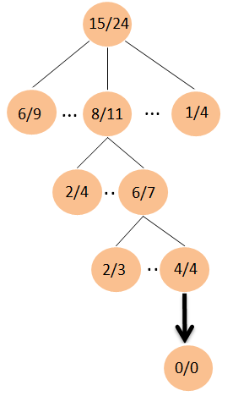
Expansion
當 Selection 到某一個葉子節點時，先檢
查下一層的動作有沒有全部被擴充完，如果
沒有的話，則在下層建立一個尚未被擴充
的新動作並指向該節點。 如果節點後已經
沒有動作可執行了(第6層)，不執行
Expansion 直接跳下一個步驟。

Slide 30
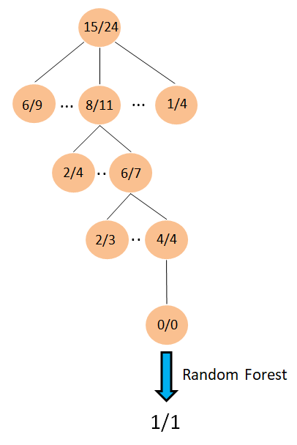
Simulation
從 Expansion 的節點進行模擬遊戲，隨機後
幾層的節點並利用訓練好的 Random Forest
模型模擬遊戲勝負。

Slide 31
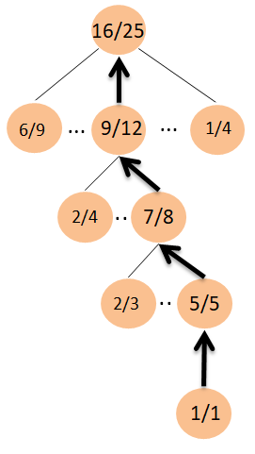
Backpropagation
將 Simulation 完的結果從該節點更新至
根節點，藍方獲勝節點更新 1/1，紅方獲
勝節點更新 0/1。

Slide 32
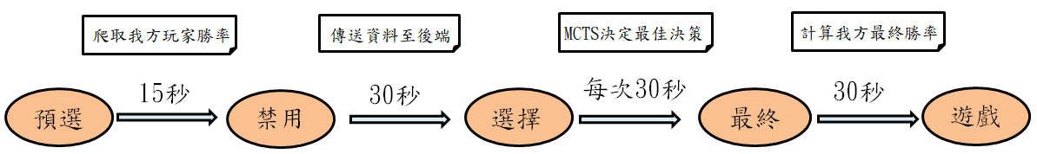
推薦流程
禁用英雄階段 30 秒，在這階段把資料傳送至後端並進行數據處理，接下來玩家開始選擇英雄，每位玩家有 30 秒的時間，紅藍方交替選角，在這階段，MCTS 的開始時間根據使用者是處在哪個選擇順序進行調配，在選角結束前 10 秒 MCTS 計算出最佳決策提供玩家做選擇，最後進遊戲前 30 秒最終準備階段，使用模型計算出我方最終勝率。

Slide 33
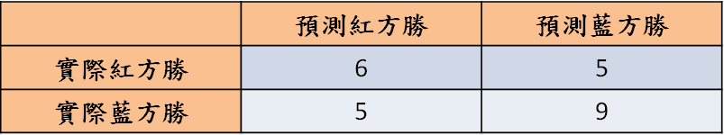
實驗測試
在季前測試 25 場遊戲，MCTS 基於 Random Forest 計算出的結果，在玩家選擇最佳英雄後，不是都能將最終遊戲勝率提高至獲勝方，其他4 位玩家的選擇也會造成很大的影響。
Random Forest 模型準確率大約在 60% 左右，跟理想結果差有點多，原因在於遊戲中的變數非常大，5 位玩家當下的狀態還是佔了勝敗很大的因素。

Slide 34
實驗結果
分析了 4 位玩家使用前與使用後的勝率，2 位玩家前後勝率小幅提升，1 位玩家勝率降低，1 位玩家沒有變化，而玩家勝率降低原因在於該玩家使用前的勝率較低且不常遊玩，導致最終勝率預判都偏低。本專題較適用於平時有在遊玩，角色池廣的玩家。
 | 前 | 後
玩家1 | 50.00% | 66.67%
玩家2 | 50.00% | 50.00%
玩家3 | 33.33% | 16.67%
玩家4 | 42.86% | 57.14%

Slide 35
操作介面

Slide 36
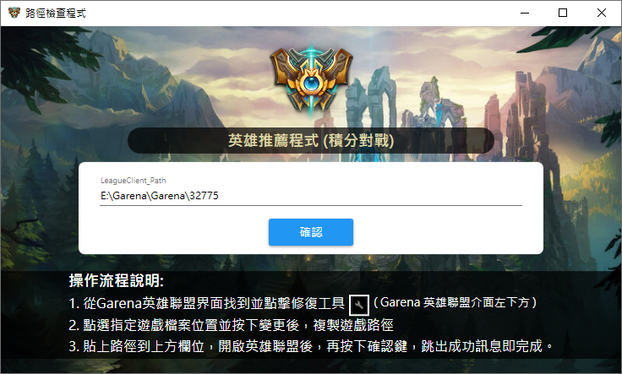
設定路徑首頁

Slide 37
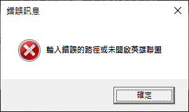
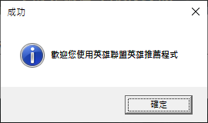
跳出訊息

Slide 38
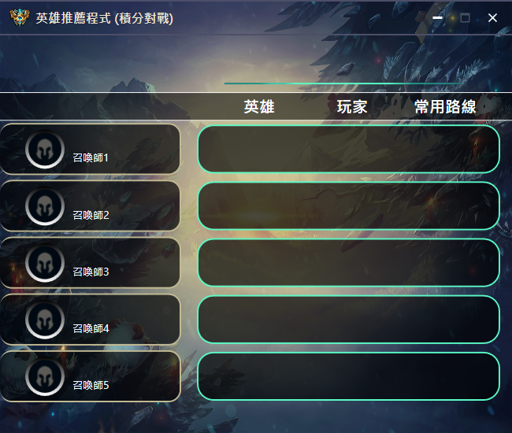
主要頁面

Slide 39
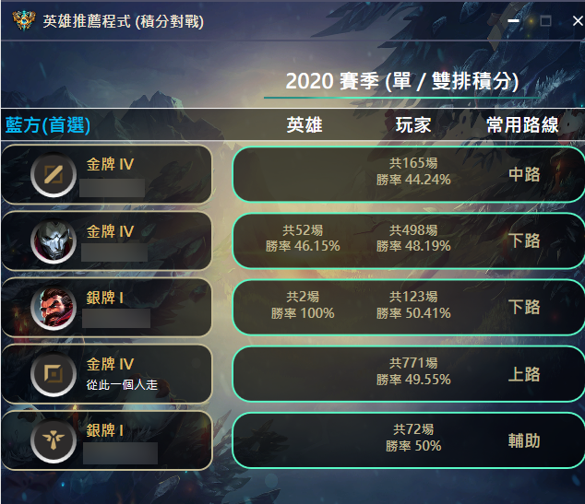
進選角頁面

Slide 40
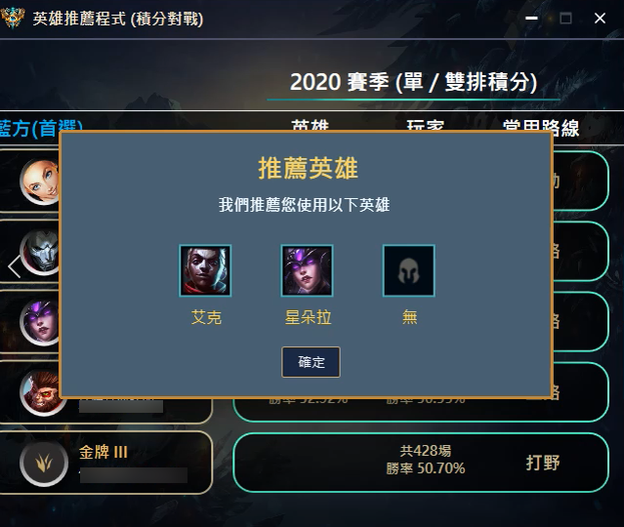
推薦英雄頁面

Slide 41
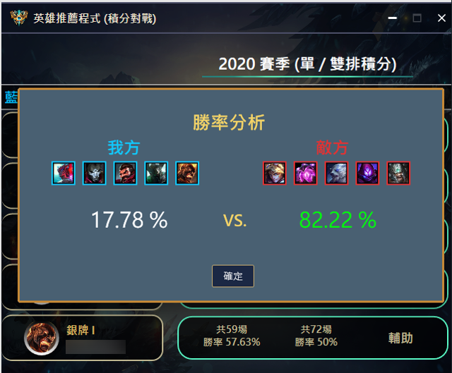
顯示勝率頁面

Slide 42
結論
在本次專題中，爬蟲解決了收集數據的問題，Random Forest 解決了勝率預測的問題，蒙地卡羅樹搜尋解決了英雄推薦，進而製作出英雄聯盟選用推薦系統。

Slide 43
未來展望
未來會在 MCTS 上做平行運算使其增快運算速率及增加模擬次數
找尋更多玩家對專題系統做長期測試，驗證系統可用性
將專題推廣到五位玩家同時進行最佳英雄推薦，以提高最終勝率

Slide 44
Demo

Slide 45
Q&A

Slide 46
Thanks for listening

